Slide 1
PROYECTO DE INVESTIGACIÓN PREVIO A LA OBTENCIÓN DEL TÍTULO DE INGENIERO MECÁNICO TEMA: ANÁLISIS DE LA CAPACIDAD A FLEXIÓN DE UNA VIGA DE SECCIÓN COMPUESTA CON REFUERZO LONGITUDINAL PET RECICLADO AUTORES: HONG HONG, ADÁN DAMIÁN RUBIO PROAÑO, JOSÉ MIGUEL DIRECTOR: ING. PEREZ, JOSÉ MSC. OPOSITORES: ING. FERNANDO OLMEDO ING. BYRON CORTEZ SECRETARIO ACADEMICO: Dr. MARCELO MEJIA
Notes:
A continuación la exposición del proyecto de grado previo a la obtención de nuestro título

Slide 2
Objetivo General.
Analizar el comportamiento a flexión de vigas de sección compuesta mediante el uso de fibras recicladas PET como refuerzo a tensión.
Objetivos Específicos.
Diseñar la viga compuesta en base a los criterios de la Norma ACI 318- 11.
Construir los diferentes tipos de vigas propuestas en el diseño.
Reforzar con fibras de PET dispuestas de manera longitudinal en la parte inferior del hormigón (zona a tensión).
Comparar los resultados del diseño experimental con el análisis computacional, mediante software CAD/CAE.
Comparar resultados de comportamientos a flexión de las distintas variantes entre vigas.
Analizar los costos directos e indirectos de la viga reforzada.
Notes:
Referente al cantón el Empalme

Slide 3
Alcance del proyecto
Contempla el diseño y construcción de 9 vigas de sección compuesta acero/hormigón las cuales son:
Tres vigas compuestas (acero/hormigón) con refuerzo longitudinal PET .
Tres vigas compuestas (acero/hormigón) con refuerzo longitudinal de fibra de carbono.
Tres vigas compuestas (acero/hormigón) sin refuerzo.
Análisis y comparación del comportamiento a flexión de cada una de las vigas, para poder emitir criterios en cuanto a los resultados y establecer conclusiones contundentes en cuanto al uso de fibras PET como refuerzo a tensión.
Notes:
Referente al cantón el Empalme
3

Slide 4
Reforzamiento de vigas
El reforzamiento de elementos estructurales tiene como objetivo mejorar alguna propiedad.
En este estudio, nos enfocaremos a analizar el refuerzo de vigas mediante el uso de fibras.
Geometría principal un cuadrado o un rectángulo, dependiendo de lo que demande el diseño, junto con varilla de acero.
Este tipo de vigas compuestas se les conoce comúnmente como vigas de hormigón armado
Viga compuesta (Viga de hormigón armado)
Notes:
Referente al cantón el Empalme
4

Slide 5
Refuerzo de vigas mediante el uso de fibras
Para unir las fibras junto con el hormigón, sea cual sea la disposición de las fibras, se necesita de un elemento “pegante”, los más comunes son los adhesivos de resina epóxico (liquido).
Un elemento importante que será́ parte de la viga reforzada, será́ el aditivo, la cual dependerá de la compatibilidad de elementos hormigón – fibra (fibra de PET, fibra de carbono).
Notes:
Referente al cantón el Empalme

Slide 6
Diseño de la Viga compuesta.
^{Datos para el diseño:}
^{Longitud entre apoyos 𝐿}_{𝑥} ^{= 1.5 𝑚}
Distancia entre fuerzas 𝑥 = 0.5 𝑚
Resistencia hormigón 𝑓 = 210 𝑘𝑔
Resistencia acero 𝑓 = 4200 𝑘𝑔/𝑐𝑚2
^{Carga de diseño 𝐹 = 3 𝑇𝑜𝑛}
Notes:
Referente al cantón el Empalme
6

Slide 7
^{Cuantía de acero (ρ)}
Asumir un valor de ρ, para iterar
𝜌 = 0.015
Notes:
Referente al cantón el Empalme
7

Slide 8
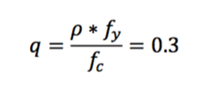
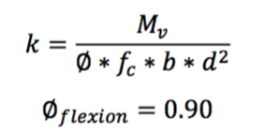
^{Calculo de momento}
Evaluar (q)
Evaluar (k)
Despejando variables, calcular la base de la viga
𝑏 = 15𝑐𝑚
Notes:
Referente al cantón el Empalme

Slide 9
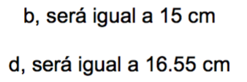
Calculo de (d) distancia entre lado más lejano de la viga al centro de la varilla
El valor máximo de (d) será el calculado
Definir dimensiones para b y d
Notes:
Referente al cantón el Empalme
9

Slide 10
Calculo de la cuantía de acero dentro de la viga
Factor k real
Cuanta acero real
Como se encuentra dentro del rango mínimo y máximo es correcto
Notes:
Referente al cantón el Empalme
10

Slide 11
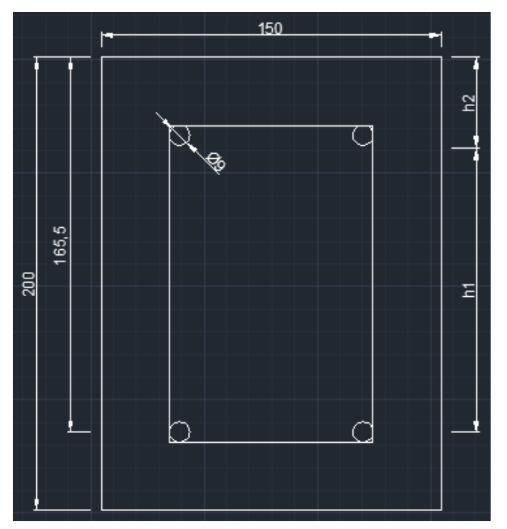
Para la zona a tracción serán necesarias 2 varillas de diámetro 9mm cada una.
Para la zona a compresión se debería calcular el diámetro de varilla con la cuantía de acero mínima, pero por facilidades de construcción se utilizará del mismo diámetro de la ^{zona a tracción.}
Sección transversal viga compuesta
Notes:
Referente al cantón el Empalme

Slide 12
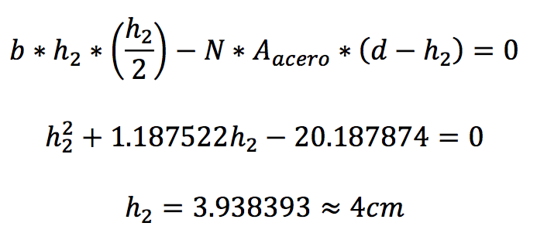
Factor de transformación para viga de dos materiales.
Área del acero en zona a tracción.
Ecuación cuadrática para la obtención de h2, distancia de la parte superior de la viga hasta el punto de inicio de la zona a tracción
Notes:
Referente al cantón el Empalme
12

Slide 13
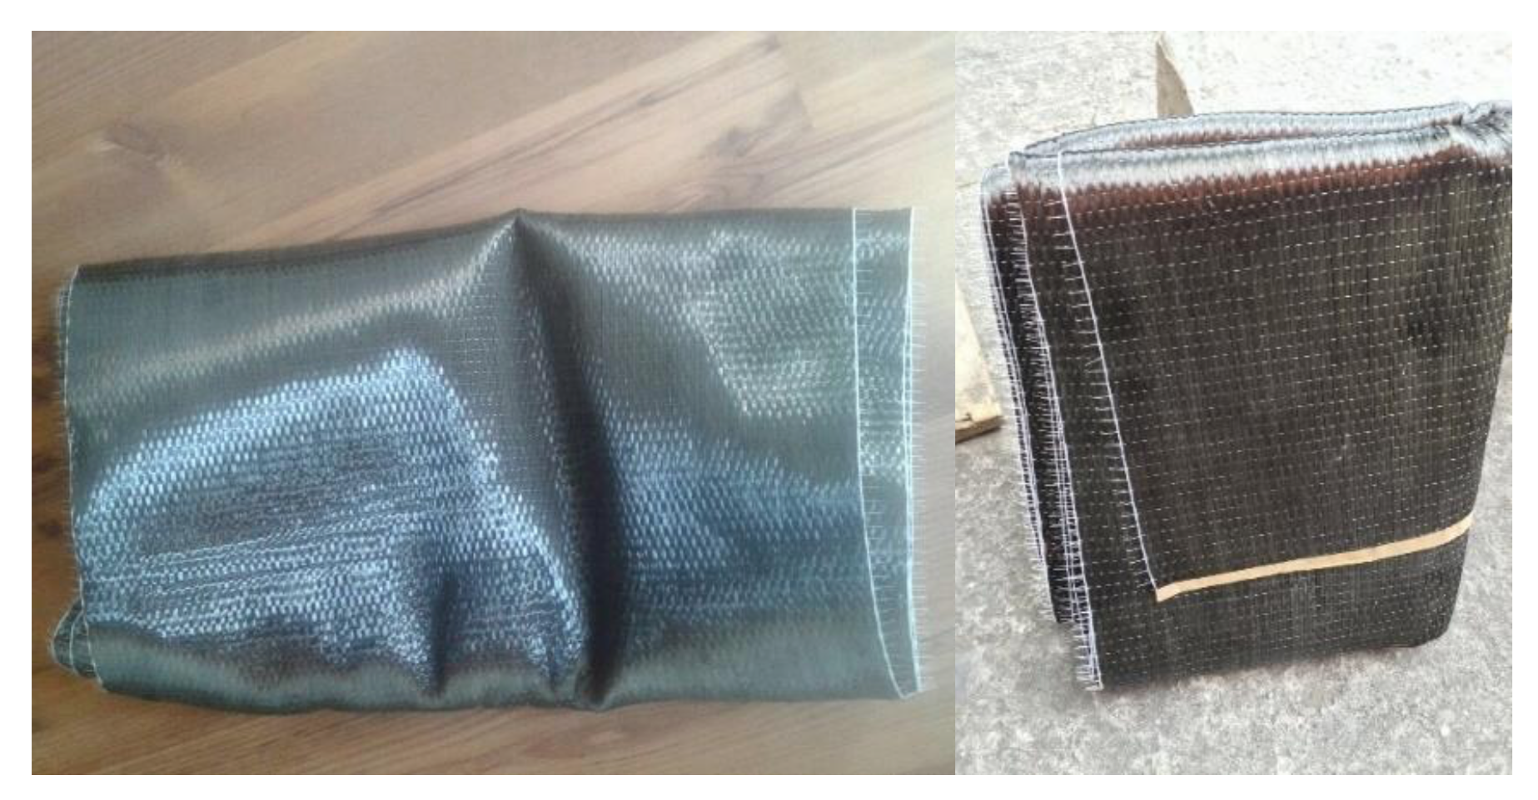
Fibra de Carbono.
^{SikaWrap 300C.}
Notes:
Referente al cantón el Empalme
13

Slide 14
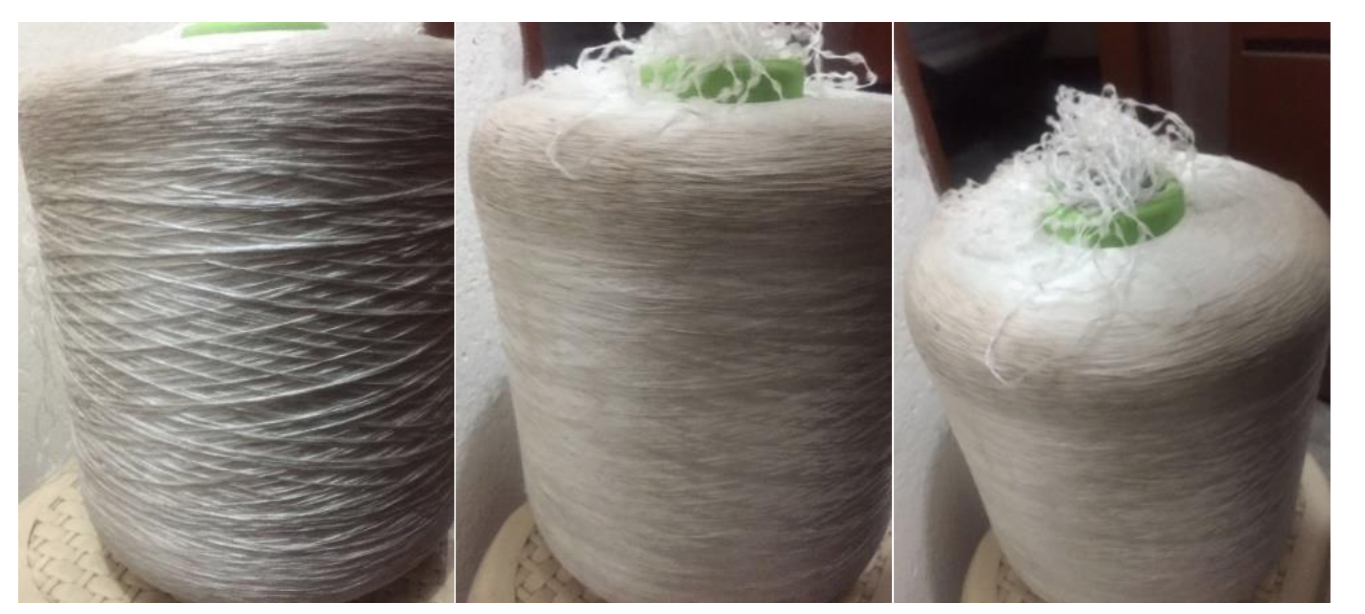
Hilos PET.
Hilo de filamento continuo de poliéster texturizado eco amigable, producido a partir de 100% botellas PET post consumo, Diseñado para la elaboración de telas altamente resistentes, tejido plano, maquinas tensadoras, Jacquard.
Notes:
Referente al cantón el Empalme

Slide 15
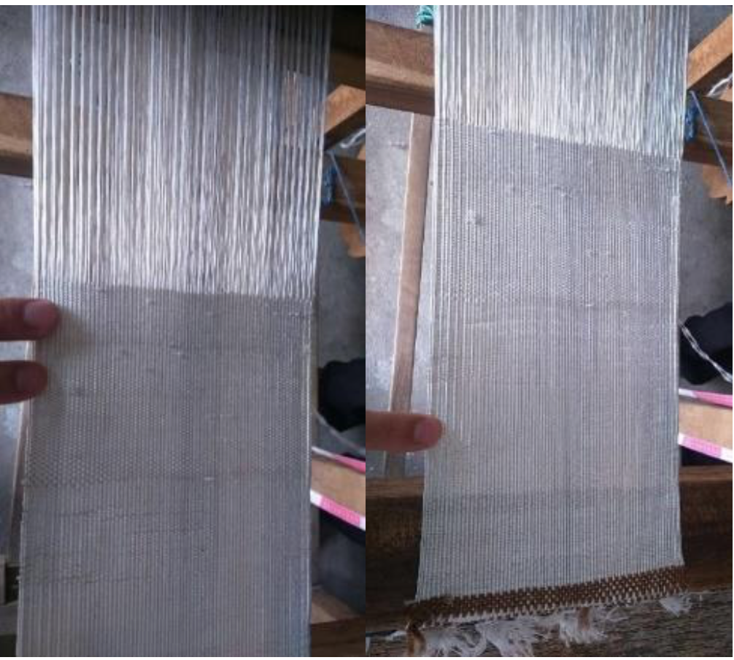
^{Tejido en proceso}
Notes:
Referente al cantón el Empalme
15

Slide 16
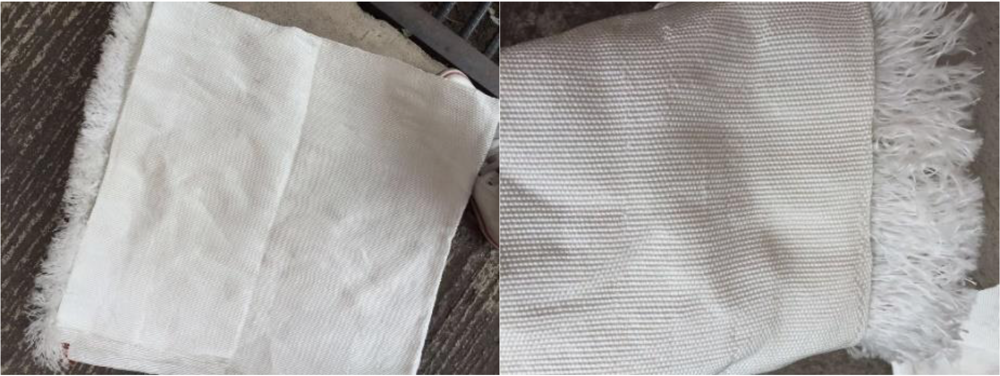
^{Tejido de fibra PET.}
Notes:
Referente al cantón el Empalme
16

Slide 17
Construcción Viga Compuesta.
Proceso de fundición de vigas.
El proceso de fundición de las vigas conllevo subprocesos, los cuales se pueden dividir en dosificación de hormigón, encofrado y el proceso en sí de fundición.
Notes:
Referente al cantón el Empalme

Slide 18
Fundición de hormigón en las vigas
Resistencia entre 210 – 240 kg/cm2, siguiendo el siguiente proceso.
7 sacos de 50 kg de cemento por cada metro cubico de mezcla.
Volumen unitario
Volumen total, incluyendo factor de seguridad
Calculo de sacos de cemento requeridos
Notes:
Referente al cantón el Empalme
18

Slide 19
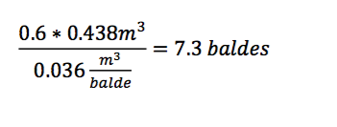
Volumen conocido de balde cubico
Volumen ocupado por los 4.5 sacos de cemento
Volumen necesario de ripio y arena
Notes:
Referente al cantón el Empalme
19

Slide 20
Encofrado
Madera Triplex de segunda mano, las cuales fueron de 15 mm de espesor.
9 unidades de 18 cm de ancho por 1.6 m de largo, las cuales fueron utilizadas para las bases de las vigas.
18 unidades de 20 cm de ancho por 1.6 m de largo, las cuales fueron utilizadas para los costados de las vigas.
Las tapas de los cajones, se obtuvieron de los sobrantes de madera cortada.
Se construyó los cajones, uniéndolos por medio de clavos de dos pulgadas.
Notes:
Referente al cantón el Empalme
20

Slide 21
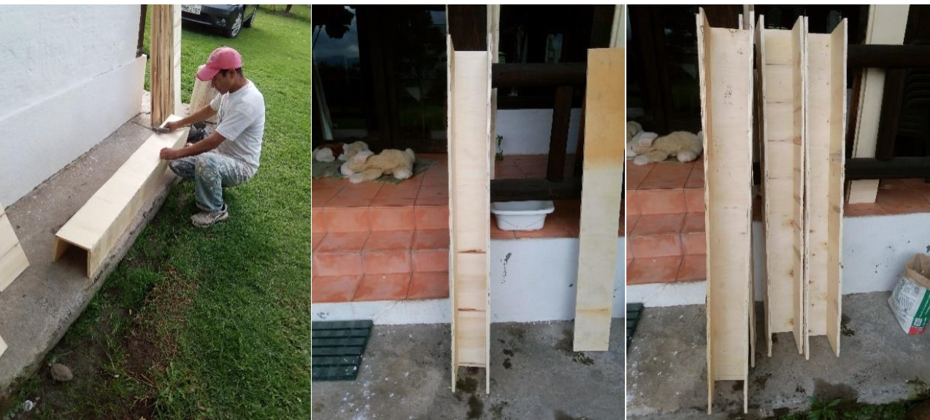
^{Ensamble de encofrados.}
Notes:
Referente al cantón el Empalme
21

Slide 22
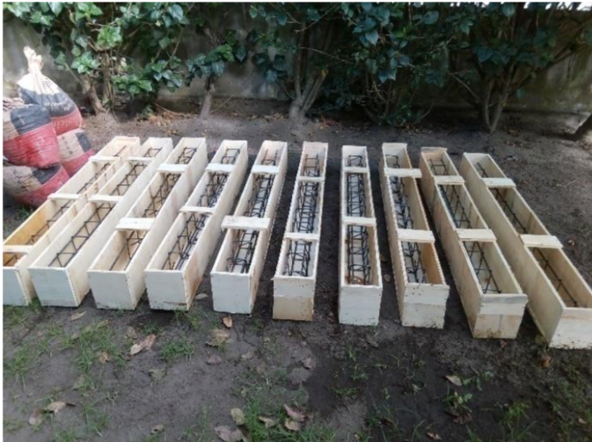
Colocación de armaduras en el interior de los cajones.
Notes:
Referente al cantón el Empalme
22

Slide 23
Fundición de Vigas
4,5 sacos de cemento de 50 kg
7 baldes cúbicos de arena para hormigón
7 baldes cúbicos de ripio
Agua
1 lt de acelerante
Notes:
Referente al cantón el Empalme
23

Slide 24
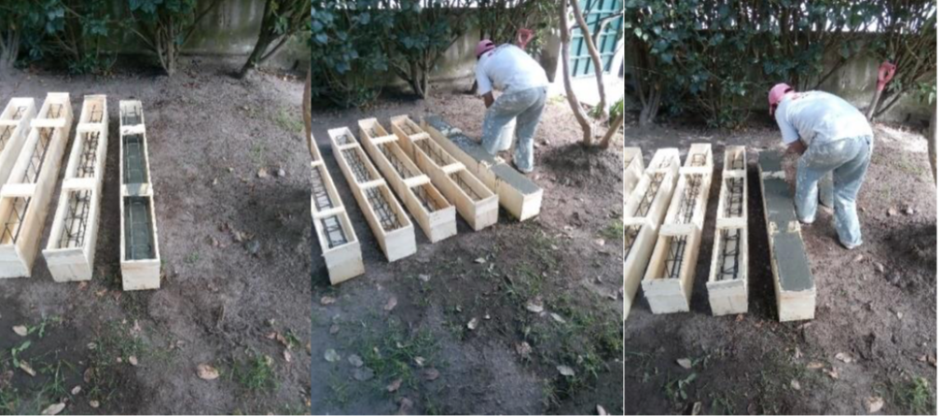
^{Fundición de vigas.}
Notes:
Referente al cantón el Empalme
24

Slide 25
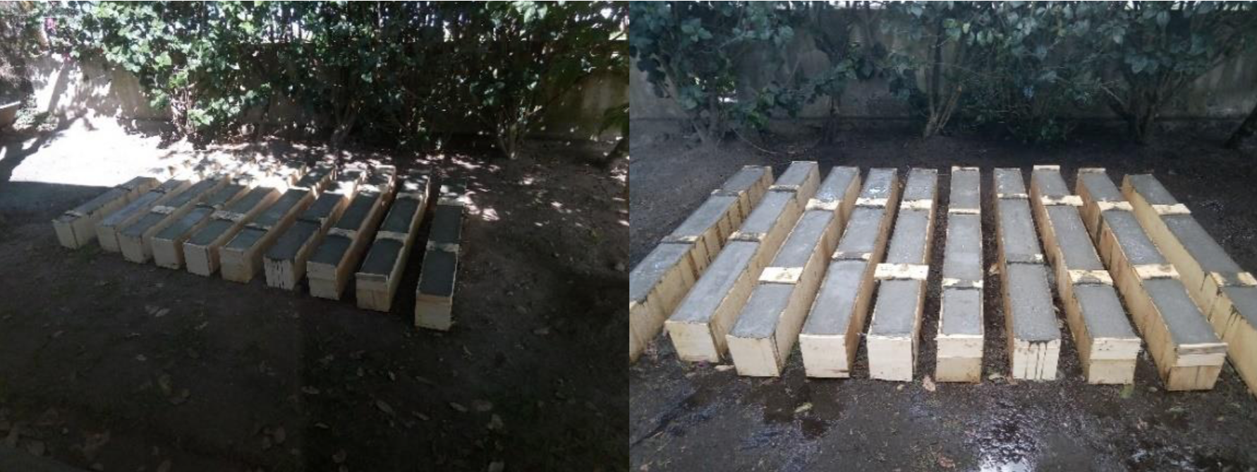
^{Fundición de vigas}
Notes:
Referente al cantón el Empalme
25

Slide 26
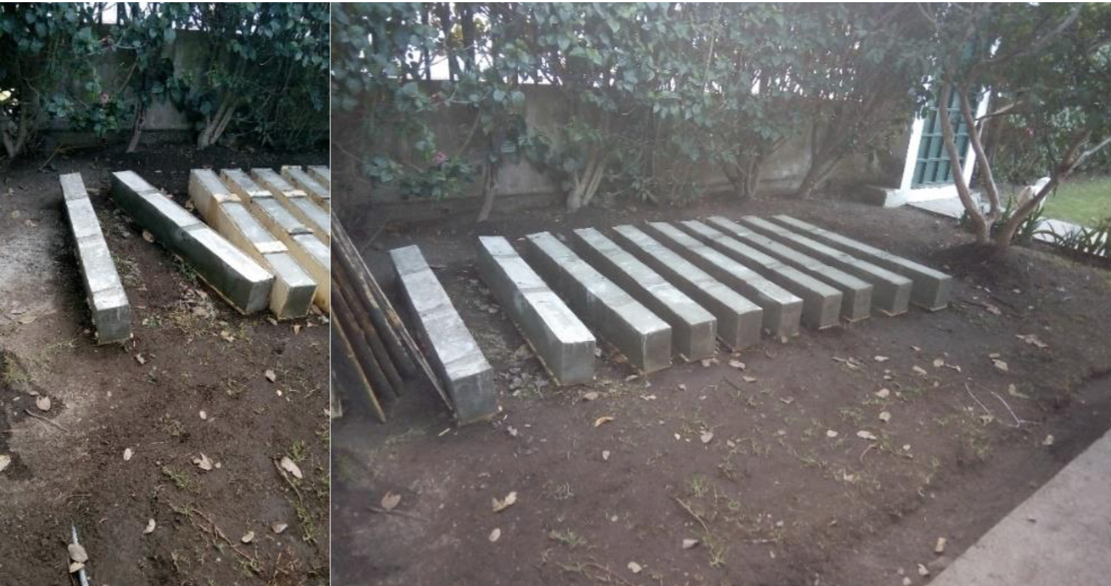
^{Desencofrado de vigas.}
Notes:
Referente al cantón el Empalme
26

Slide 27
COLOCACION DE FIBRAS PET Y CARBONO
Para este proceso se adquirió el adhesivo epóxico Sikadur 301, el cual se lo obtuvo en Colombia, por medio de la empresa COVAL.
Siguiendo el procedimiento detallado a continuación:
Cortar fibra en dimensiones establecidas, 50 cm x 1.60 m.
Colocar vigas en la posición que facilite la actividad de reforzamiento.
Eliminar suciedad, impurezas de las vigas, por medio de brocha.
Eliminar suciedad, impurezas de suelo, en el cual se extenderán fibras.
Preparar mezcla de pegamento, mezclar componente A (3/4 Galón) y componente B (1/4 Galón) del pegamento Sikadur 301 y mezclar con una varilla metálica uniformemente hasta obtener una mezcla homogénea de volumen total 1 galón.
Impregnación de pegamento en sentido longitudinal sobre fibras, por medio de rodillo, de tal forma que no exista superficie de fibra sin humectación.

Slide 28
COLOCACION DE FIBRAS PET Y CARBONO
Impregnación de pegamento en sentido longitudinal sobre vigas, por medio de rodillo, de tal forma que no exista superficie de hormigón sin humectación.
Colocación de refuerzo sobre vigas manualmente.
Asentamiento de fibras sobre superficies, por medio de rodillo, únicamente en sentido longitudinal, en las tres caras en las cuales se pegó la fibra.
Para todo este procedimiento es necesario la utilización de equipo de seguridad, esencialmente guantes, mandil y mascarilla; debido a que los componentes A y B del pegamento son químicos que reaccionan, se calientan y emanan un olor picante. sentido longitudinal, en las tres caras en las cuales se pegó la fibra.

Slide 29
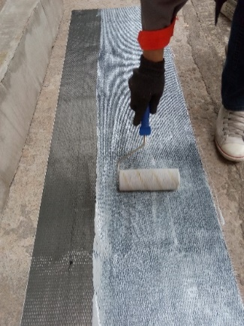
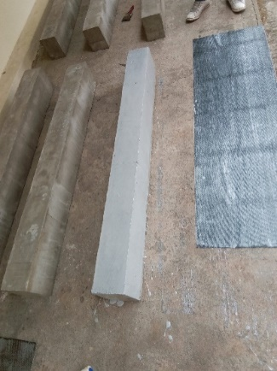
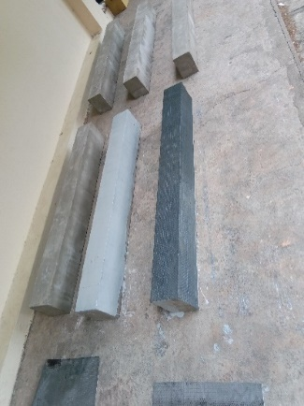
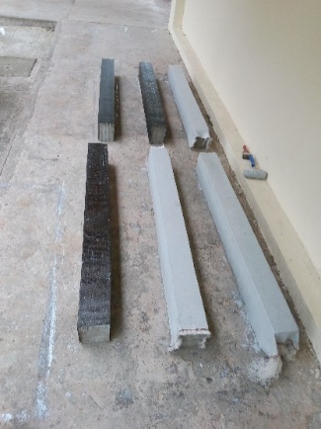
COLOCACION DE FIBRAS PET Y CARBONO

Slide 30
ENSAYOS MECANICOS
Ensayos de adherencia
Para este proyecto fue fundamental la realización de este ensayo, ya que la adherencia entre hormigón y fibra es fundamental en el estudio, haciendo una analogía con soldadura, cuando se realiza una soldadura y se somete el elemento a algún tipo de falla, lo que se espera es que falle el elemento mas no la soldadura, así mismo se debe considerar en este caso, el pegamento que hace las veces de soldadura, no debe fallar cuando se sometan las vigas a carga a flexión.
Fueron sujetos de análisis la compatibilidad entre: fibra PET (hilo) + Sikadur 301 junto con hormigón, fibra PET (hilo) + Griffon WDF-05 junto con hormigón y adicionalmente un ensayo extra para comprobar la adherencia de fibra de carbono con hormigón por medio del pegamento Sikadur 301.

Slide 31
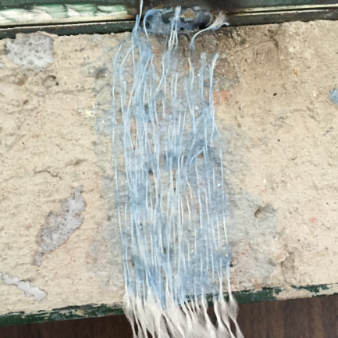
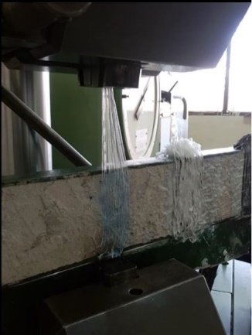
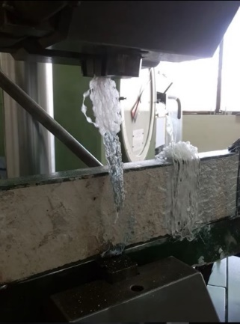
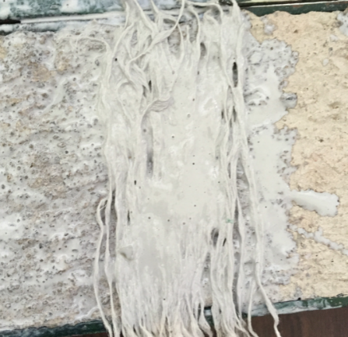
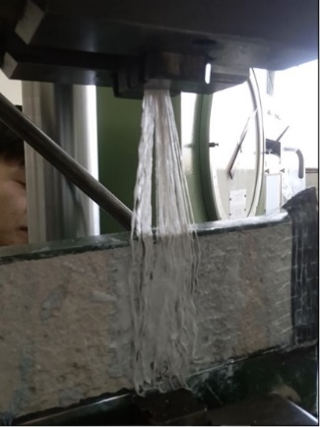
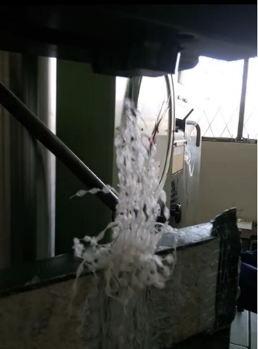
Ensayos de adherencia
PET+GRIFFON
PET+SIKADUR 301

Slide 32
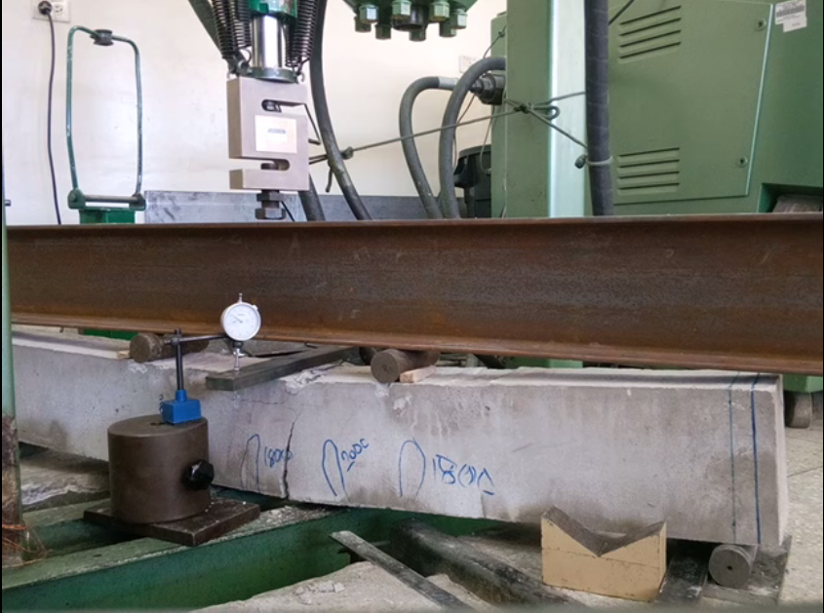
ENSAYOS DE FLEXION SOBRE VIGAS SIN REFORZAMIENTO

Slide 33
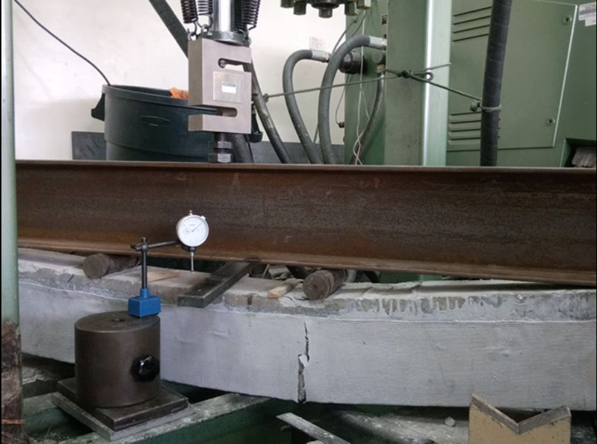
ENSAYOS DE FLEXION SOBRE VIGAS CON REFORZAMIENTO PET

Slide 34
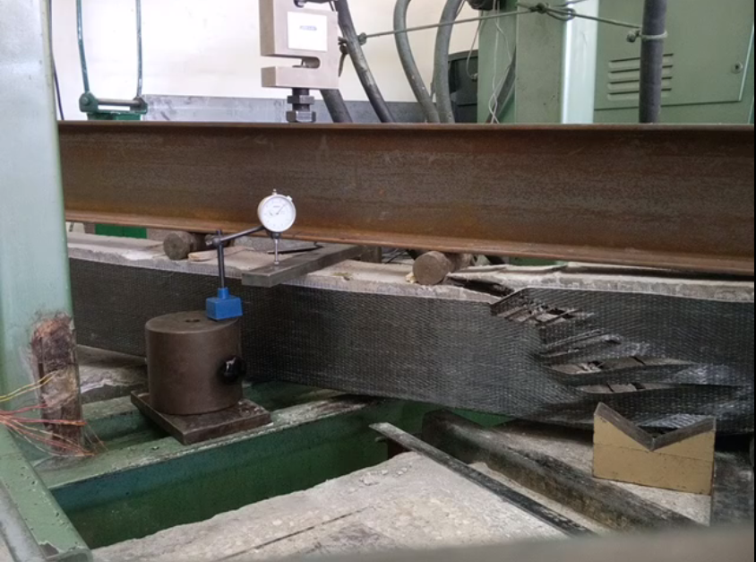
ENSAYOS DE FLEXION SOBRE VIGAS CON REFORZAMIENTO DE CARBONO

Slide 36
ANALISIS DE RESULTADOS
 | Carga máxima (TON) | Deflexión máxima (mm) | Trabajo realizado (kg*mm)
VIGA 1 S/R | 4,664 | 17,57 | 58339,71
VIGA 2 S/R | 4,520 | 17,78 | 58464,44
VIGA 3 S/R | 4,950 | 17,78 | 63788,09
VIGA 1 FC | 7,669 | 12,04 | 55494,56
VIGA 2 FC | 5,765 | 9,22 | 32958,29
VIGA 3 FC | 8,077 | 14,9 | 74606,81
VIGA 1 PET | 5,997 | 23,37 | 107879,64
VIGA 2 PET | 5,765 | 21,59 | 92267,69
VIGA 3 PET | 6,037 | 23,37 | 108245
 | Carga máxima (TON) | Deflexión máxima (mm) | Trabajo realizado (kg*mm)
VIGA 1 S/R | 4,711 | 17,376 | 60197,41
VIGA 2 S/R
VIGA 3 S/R
VIGA 1 FC | 7,873 | 13,47 | 65050,69
VIGA 2 FC
VIGA 3 FC
VIGA 1 PET | 5,933 | 22,776 | 102797,44
VIGA 2 PET
VIGA 3 PET

Slide 37
ANALISIS DE RESULTADOS
 | Fuerza | Deflexión | Trabajo
Fibra de Carbono vs sin revestimiento | $$+67,12\%$$ | $$−22,48\%$$ | $$+8,06\%$$
PET vs sin revestimiento | $$+25,94\%$$ | $$+31,08\%$$ | +$70,76\%$
Fibra de carbono vs PET | $$+32,70\%$$ | $$−40,86\%$$ | $$−47,13\%$$
Las vigas sin revestimiento fallaron entre los tercios de las cargas, es decir en el punto de deflexión máxima. Los agrietamientos comenzaron de igual manera en esta zona, el agrietamiento principal, el cual causo la rotura de las vigas, se generó en la zona a tensión de las vigas y en cuanto al sentido del agrietamiento, se puede decir que fue perpendicular al sentido longitudinal de la base.
Las vigas con refuerzo de fibra PET fallaron justo a la altura de uno de los apoyos de carga. El agrietamiento principal, causante de la rotura de las vigas, se generó en la zona a tensión de las vigas, debido a la deflexión. Se puede decir que el sentido de la grieta fue perpendicular al sentido longitudinal de la base. En cuanto al reforzamiento, la falla se transmitió a la fibra como si la fibra y viga fueran un solo elemento, es decir que la fibra se rompió en el punto en el que se generó la grieta principal y de igual manera en sentido perpendicular al sentido longitudinal de la fibra.

Slide 38
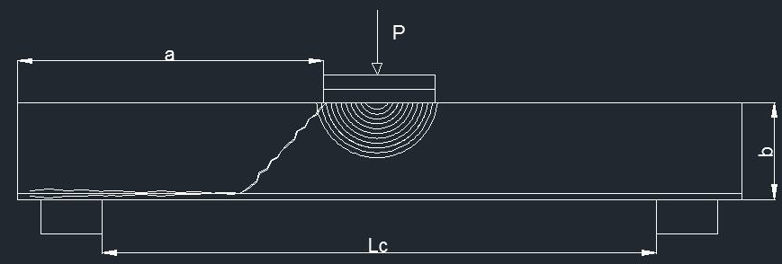
ANALISIS DE RESULTADOS
Las vigas con refuerzo de fibra de carbono presentaron un modo de falla diferente al de las demás vigas, su agrietamiento principal comenzó en la línea de uno de los apoyos que transmiten la carga, y se transmitió a lo largo de un ángulo de 45,66° en promedio, esto se debe a que el refuerzo de fibra de carbono al no permitir que la viga falle por tensionamiento en la zona media, el siguiente modo de falla es por esfuerzo cortante, ya que en este tipo de ensayo el esfuerzo cortante máximo se presenta en las cargas “puntuales” que se aplican y debido a la deflexión que presenta la viga en ese instante, el agrietamiento se produce en forma diagonal.
El agrietamiento comenzó en la zona de compresión de la viga, esto se debe a que la viga falló por aplastamiento en la zona de compresión, al reducirse la zona disponible para soportar los esfuerzos de compresión originados por la flexión, esta forma de falla se denomina como compresión por cortante.

Slide 39
EVALUACION ECONOMICA Y FINANCIERA
Costos indirectos
Cantidad | Descripción | P. unitario ($) | P. total ($)
1 | Envío armadura | 30,00 | 30,00
1 | Envío SIKA CO a Ipiales | 23,34 | 96,19
1 | Traslado vigas | 9,00 | 9,00
1 | Envío Hilo PET | 4,00 | 4,00
30 | Cortes Madera | 0,50 | 15,00
10 | Cortes Armaduras | 1,00 | 10,00
Total, costos indirectos |  |  | 164,19
Costos ensayo de adherencia
Cantidad | Descripción | P. unitario ($) | P. total ($)
2 | Perfiles soldados en U | 15,00 | 30,00
1 | Griffon 250 ml | 15,00 | 15,00
1 | UHU | 1,42 | 1,42
1 | SuperBonder | 3,83 | 3,83
1 | Pegatanque | 6,00 | 6,00
1 | Sikadur 31 – 2.5 kg | 31,00 | 31,00
1 | Sikadur 301 - 4 kg | 142,00 | 142,00
1 | Fibra de carbono MUESTRA | 0,00 | 0,00
1 | Relleno concreto MUESTRA | 0,00 | 0,00
Total, costos ensayo adherencia |  |  | 229,25

Slide 40
EVALUACION ECONOMICA Y FINANCIERA
Costos fabricación vigas
Cantidad | Descripción | P. unitario ($) | P. total ($)
5 | Madera Triplex 144X160 | 16,00 | 80,00
2 | Armaduras 14x9x9,5x12MTS | 38,00 | 76,00
1,5 | Clavos 2" (lb) | 1,08 | 1,62
1 | Alambre de amarre (lb) | 1,08 | 1,08
4,5 | Cemento 50 kg | 8,15 | 36,68
5 | Ripio (Carretillas) | 1,80 | 9,00
4 | Arena (Carretillas) | 1,80 | 7,20
1 | Acelerante (1 lt) | 2,85 | 2,85
7 | Costales | 0,50 | 3,50
1 | Mano de obra | 70,00 | 70,00
Total, costos fabricación vigas |  |  | 287,93
Costos totales
Costos directos | 1007,37
Costos indirectos | 164,19
Costo total - proyecto | 1171,56
Costos reforzamiento
Cantidad | Descripción | P. unitario ($) | P. total ($)
1 | Sikadur 301 4 - Kg - CO | 95,61 | 95,61
10 | SikaWrap 300 C (m) | 23,82 | 238,20
2 | Hilo PET - 5 Kg | 15,90 | 31,80
1 | Mano de obra tejido PET - 8 m | 120,00 | 120,00
2 | Rodillos | 2,50 | 5,00
Total, costos reforzamiento |  |  | 490,61

Slide 41
CONCLUSIONES Y RECOMENDACIONES
Las vigas sin refuerzo longitudinal fallaron de acuerdo a la norma ASTM C78 en el rango de 1/3 a 2/3 de la luz de la viga, los ensayos correspondientes a las tres vigas sin refuerzo precisamente fallaron en la mitad de la viga, es decir en el punto máximo de deformación de la misma, en base a la observación de la forma en que aparecen las grietas debido a la falla, se determina que la viga falla por flexión.
Las vigas con refuerzo PET fallaron precisamente en el 1/3 de la viga, es decir a la altura de uno de los rodillos que transmiten la carga, el ensayo se considera válido ya que la falla (rotura) se encuentra precisamente dentro del rango en el cual debe fallar, es decir en el rango de 1/3 a 2/3 de la luz de la viga, en base a la observación de la forma en que aparecen las grietas debido a la falla, y comparando con la viga sin revestimiento, se determina que la viga falla por flexión.
Las vigas con refuerzo de fibra de carbono fallaron de forma diferente al resto de vigas, su agrietamiento principal comenzó justo en uno de los apoyos que transmitieron la carga, es decir en el 1/3 de la viga, en base a la observación de la forma e inclinación del agrietamiento principal, se determina que la viga falla por cortante. Explícitamente la viga falló en la zona de compresión, es decir falla por aplastamiento en esta zona, zona en la cual comenzó el agrietamiento con una inclinación de 45.66° en promedio.

Slide 42
CONCLUSIONES Y RECOMENDACIONES
Utilizar una máquina textilera para la fabricación del tejido PET para mejorar la calidad de la malla y para poder añadir mayor cantidad de filamentos, ya que mientras más filamentos exista en la malla mayor será la resistencia del tejido.
Utilizar un motor de bajas revoluciones para mezclar los componentes A y B del pegamento epóxico Sikadur 301, para facilitar el mezclado y obtener una mezcla más homogénea.
Realizar el proceso de reforzamiento con el uso de equipo de protección personal, principalmente porque al mezclar los componentes A y B del pegamento epóxico, este reacciona y genera calor.
En lo posible, solicitar concreto de alguna fábrica concretera, con los requerimientos necesarios, para garantizar la calidad y resistencia del concreto.
En lo posible tener a disposición un montacargas pequeño, para el traslado de vigas de un lugar a otro, ya que estas son pesadas y para evitar daños en las caras exteriores de las vigas.

Slide 43
GRACIAS

